Slide 1

XIX Encuentro Internacional de Profesorados
de Enseñanza Superior, Media y Primaria
en Ciencias Naturales, Matemática y Tecnología

Slide 2
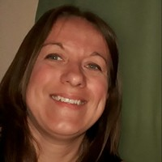
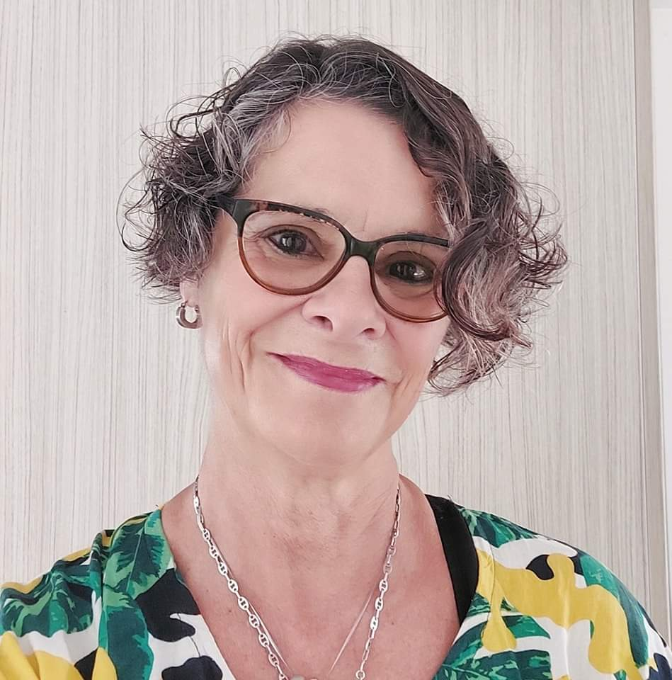
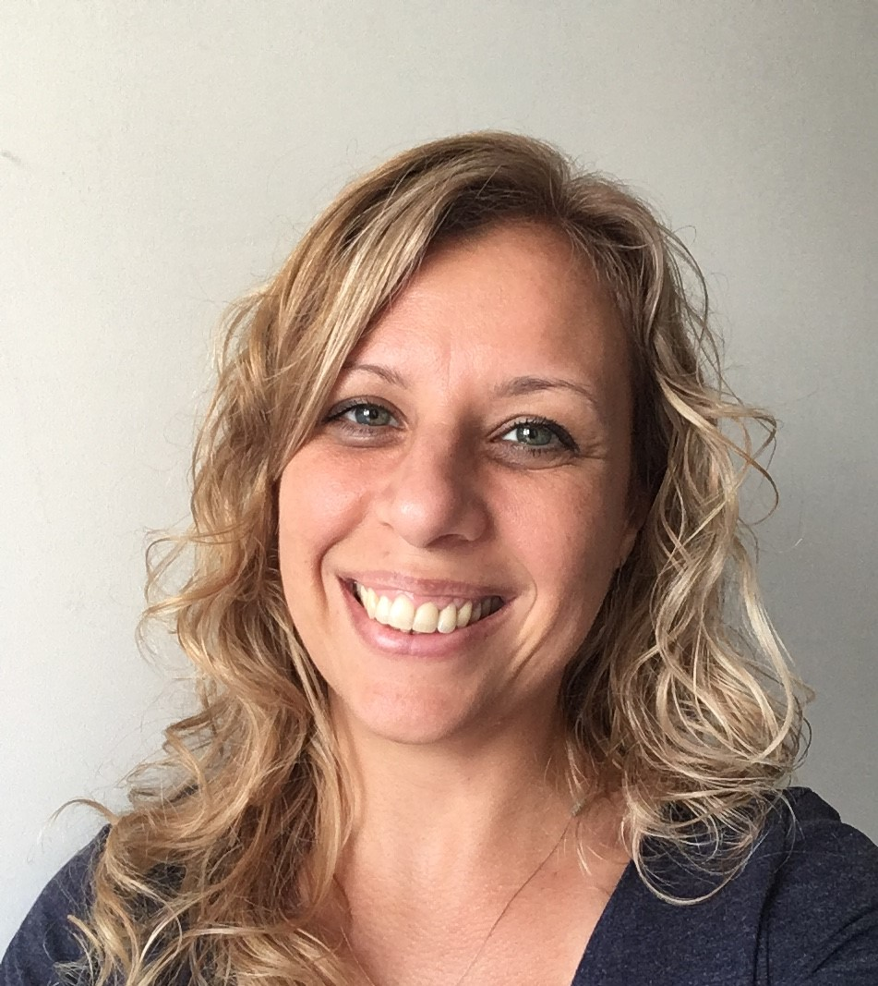
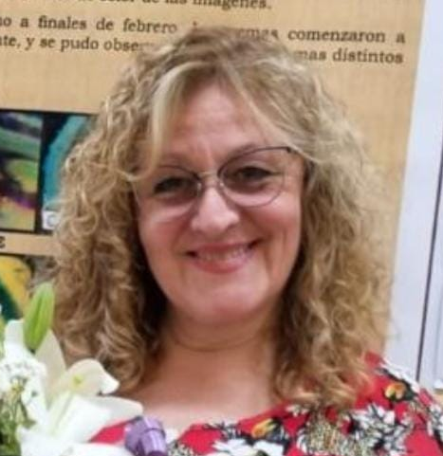
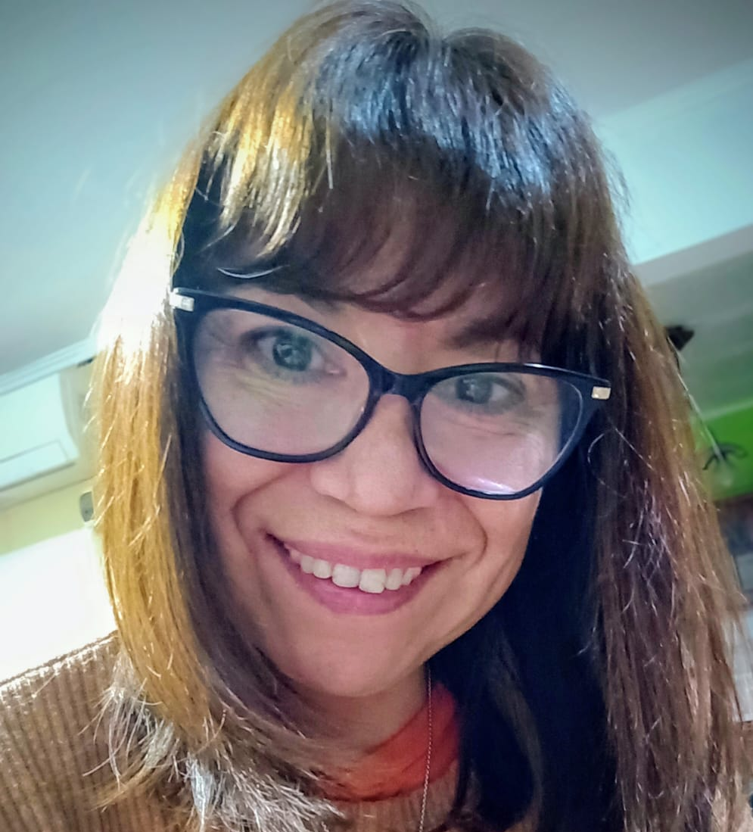
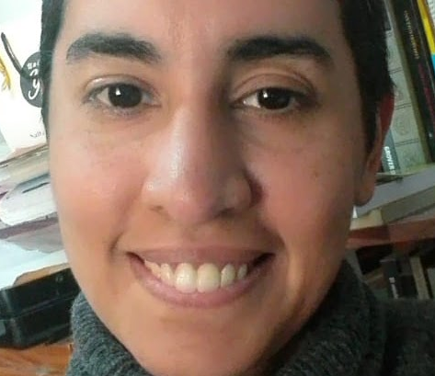
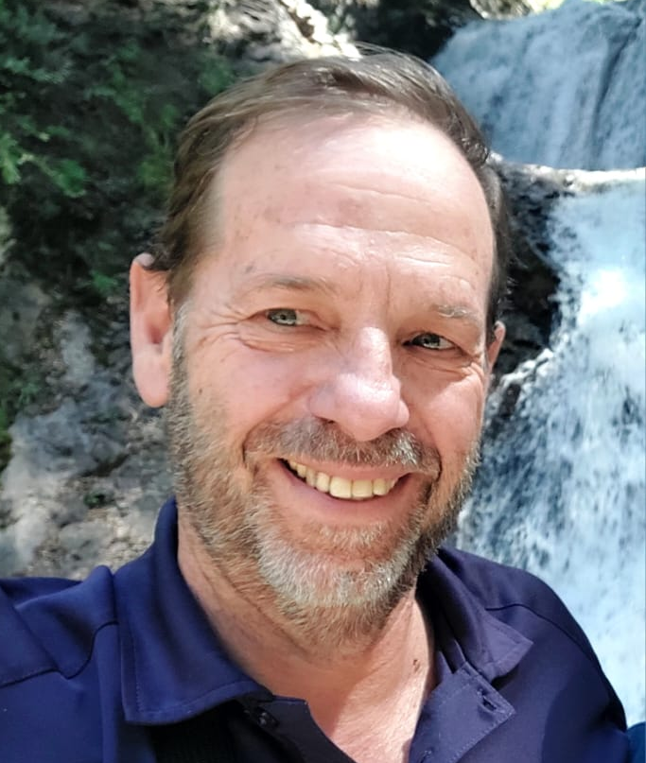
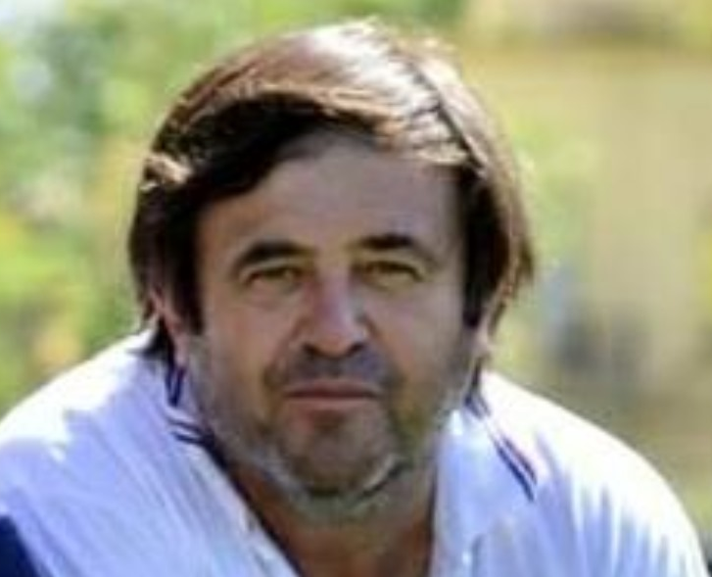
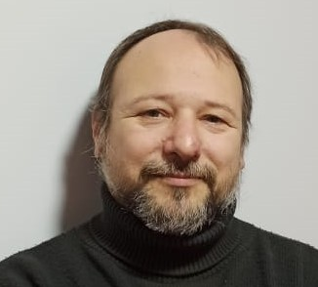
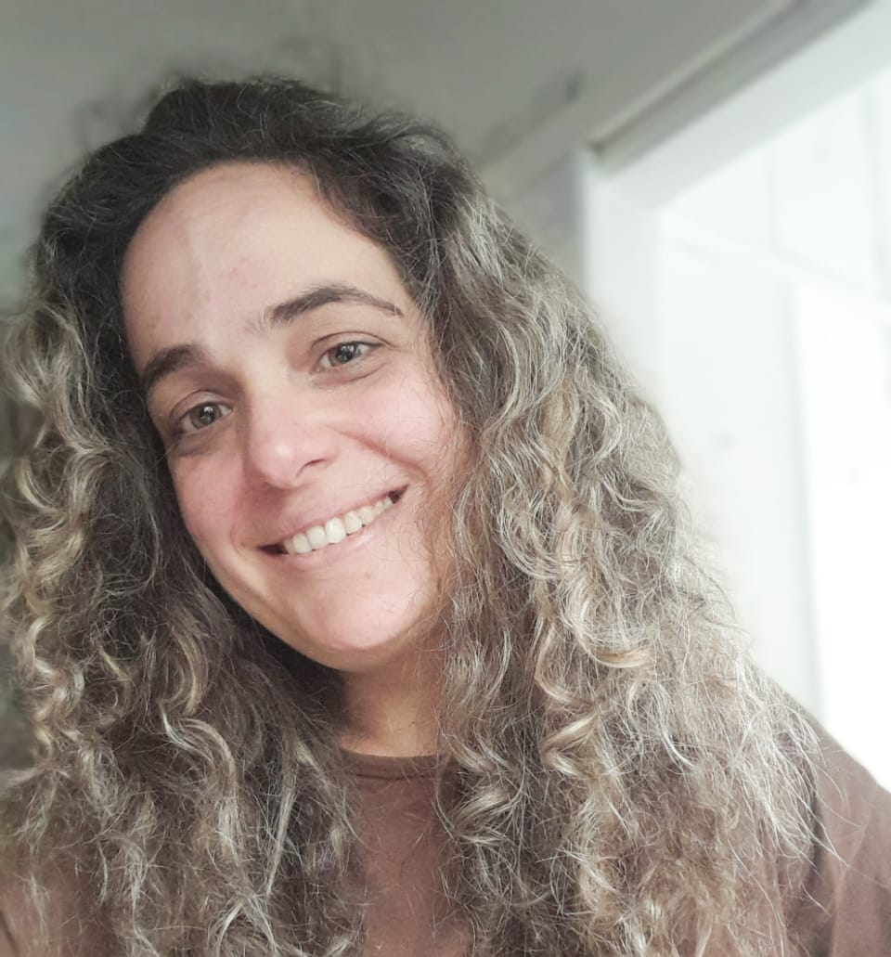
COMISIÓN ORGANIZADORA
Julieta Revetria
IPA Uruguay
Marcela Greco
ISFD 99
M. Victoria Plaza
IFDC El Bolsón
Beatriz Gasdía
ISFD 103
Yolanda Chicuy
ISFD 103
Cinthia Alegre
ISFD 41
Marcelo Bazán
UNAHUR
Diego Arias Regalía
ENS 3 - UNGS
M. Soledad Araujo
UNS
Gabriel Locarnini
UNPAZ
Notes:
Beatriz Gasdía (ISFD 103) Betina Cupo (FCEN - UBA) Cecilia de Dios (FCEN-UBA) Christian Cossio Mercado (FCEN - UBA) Christian Camilo Díaz-Barrios (FCEN - UBA) Cinthia Alegre (ISFD 41) Damián Chandler (FCEN - UBA) Diego Arias Regalía (ENS 3 y UNGS) Elsa Meinardi (FCEN-UBA) Gabriel Locarnini (UNPAZ) Gastón Pérez (FCEN - UBA) Jhon Deivi Acosta Paz (FCEN - UBA) Julieta Revetria (IPA - Uruguay) Leonardo González Galli (FCEN - UBA) Marcela Greco (ISFD 99) Marcelo Bazán (UNaHUR) María Inés Rodríguez Vida (FCEN - UBA) María Victoria Plaza (IFDC El Bolsón) María Soledad Araujo (UNS) Rosanna Chacín (FCEN - UBA

Slide 3
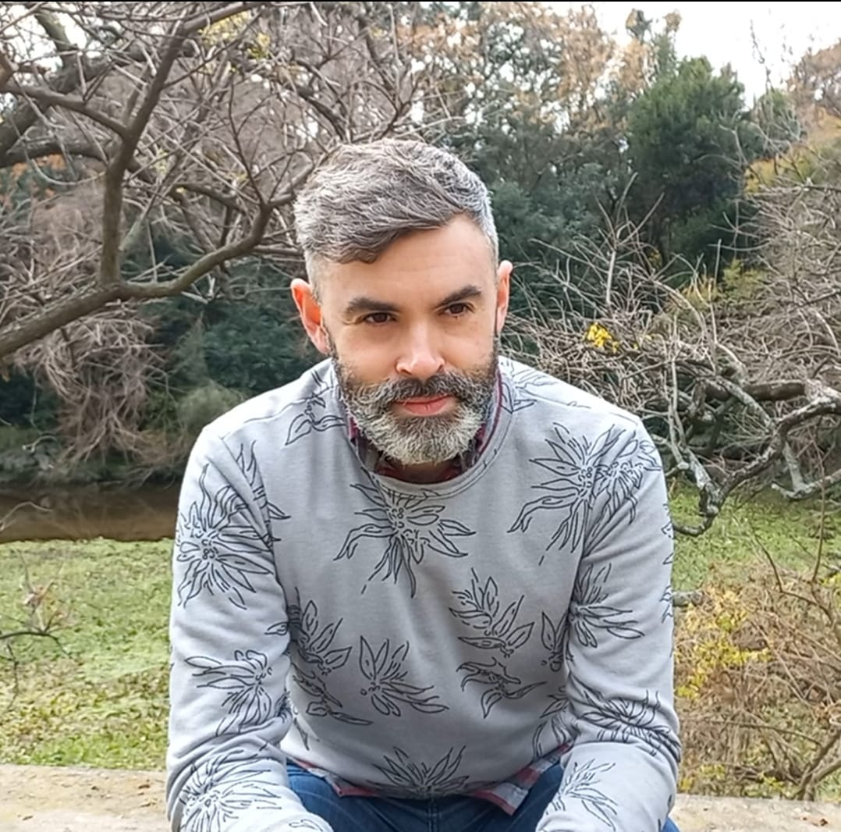
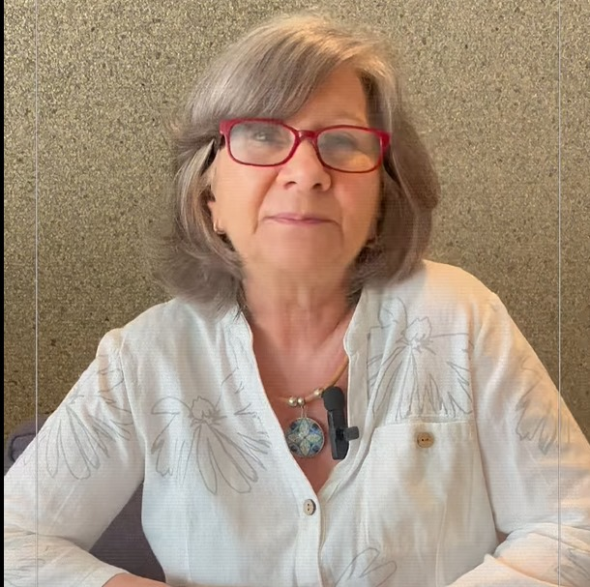
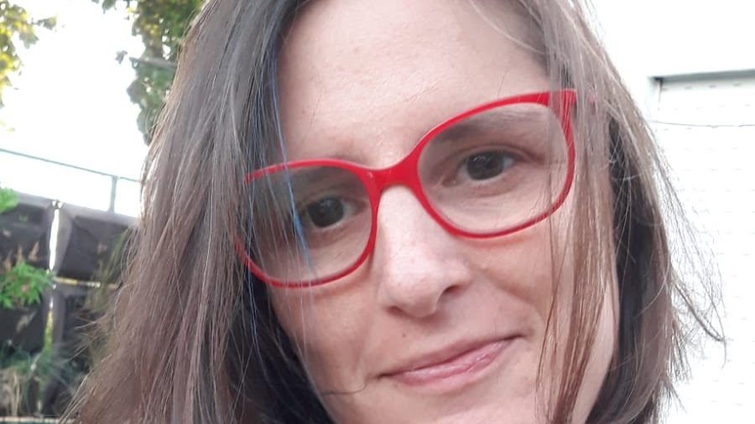
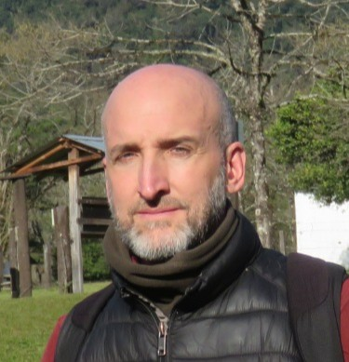
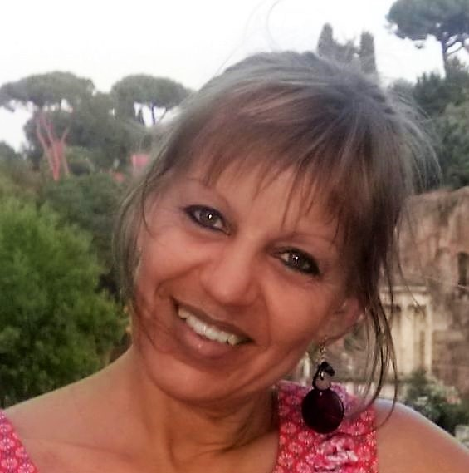
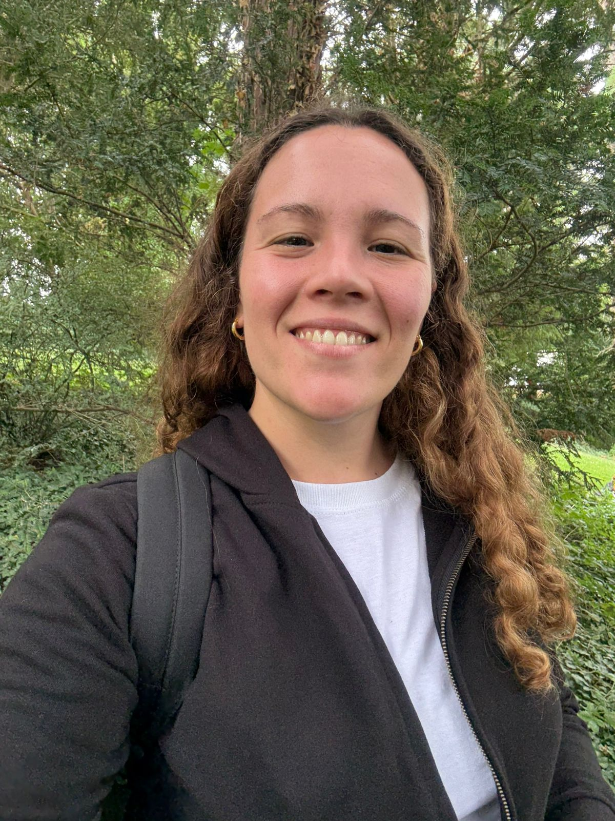
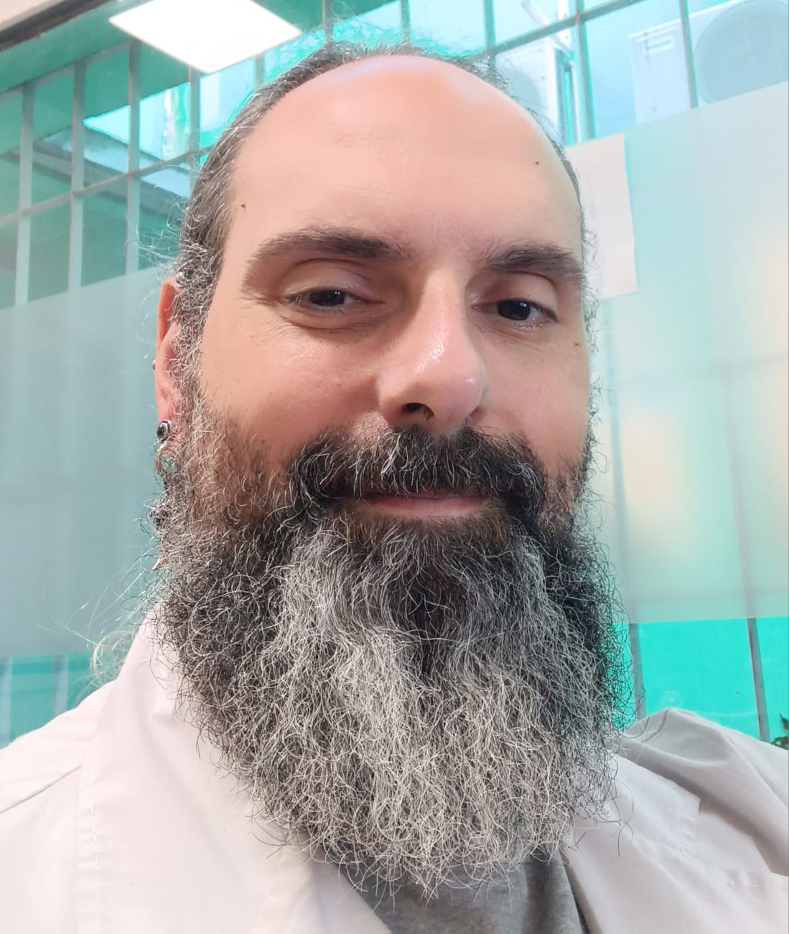
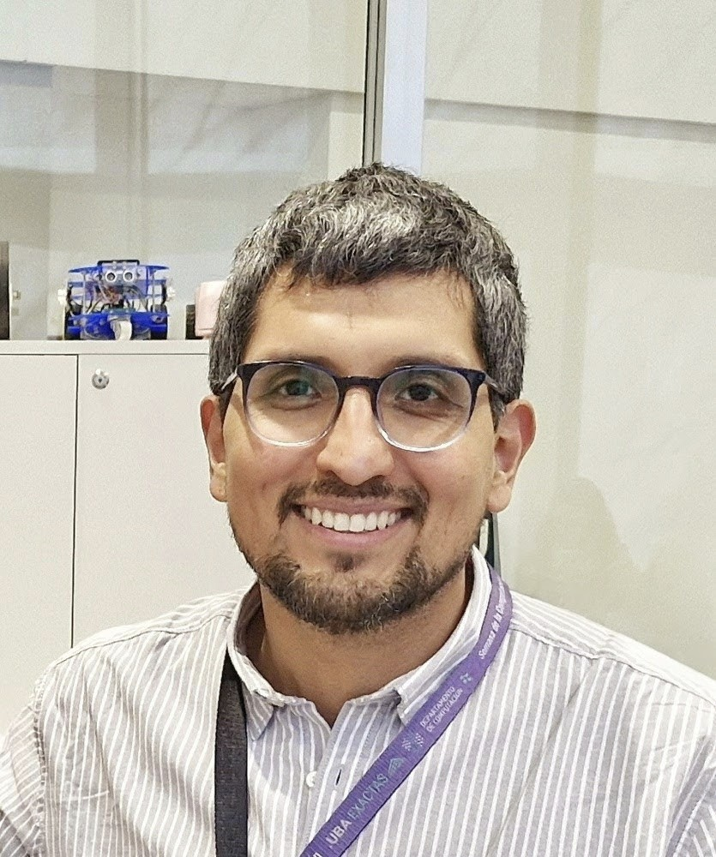
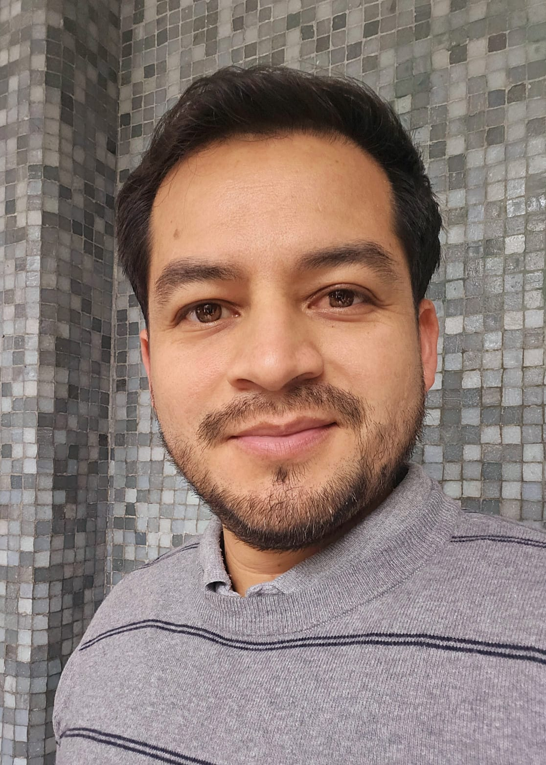
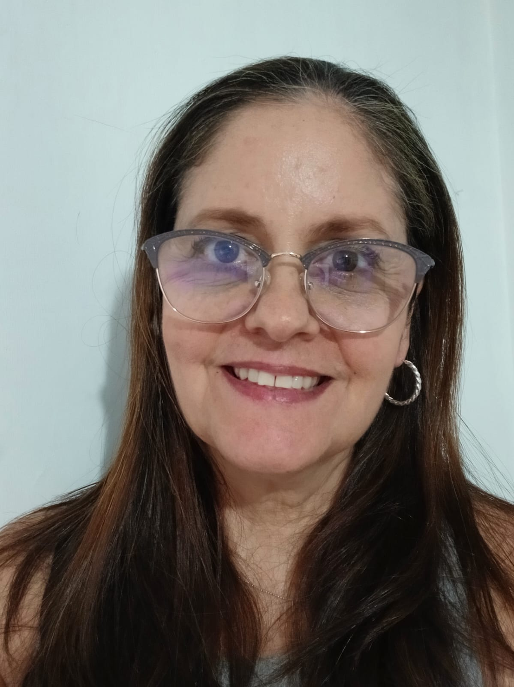
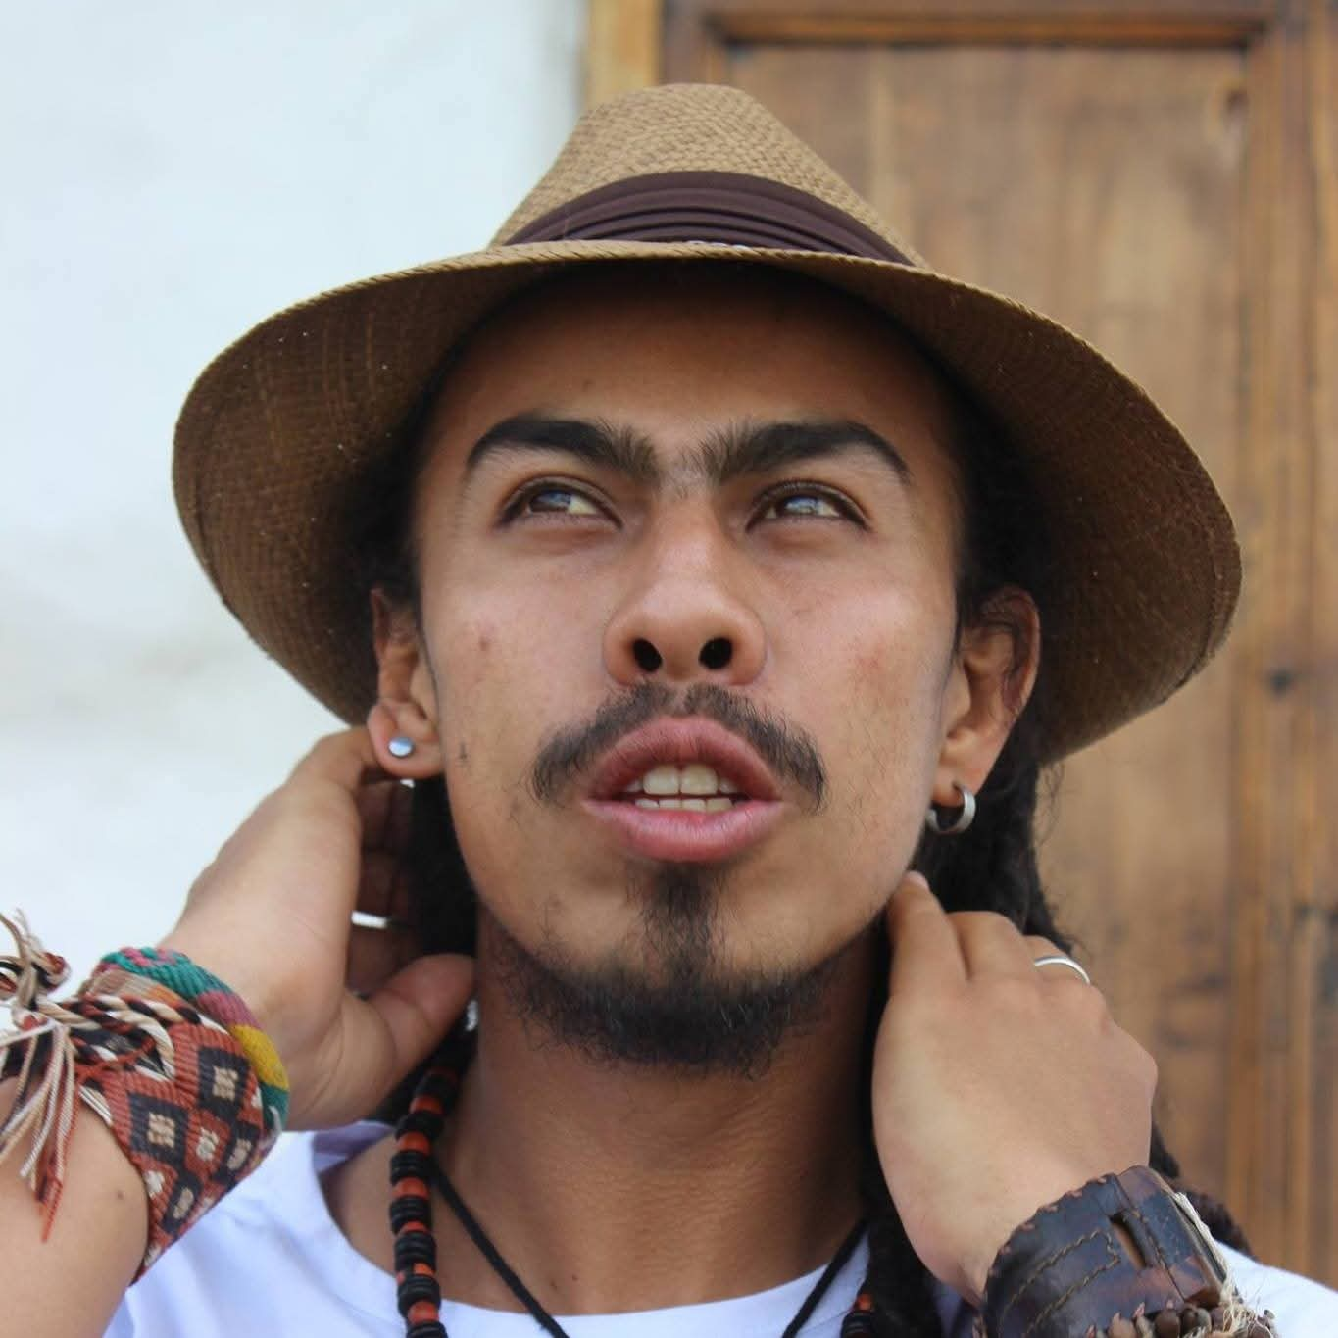
Gastón Pérez
Elsa Meinardi
Cecilia de Dios
Leonardo González Galli
Inés Rodríguez Vida
Betina Cupo
Damián Chandler
Christian Cossio Mercado
Jhon Deivi Acosta Paz
Rossana Chacín
Christian Díaz Barrios
FCEN-UBA

Slide 4
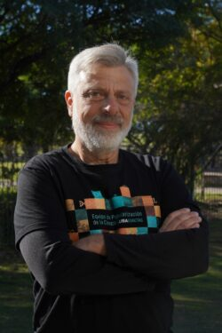
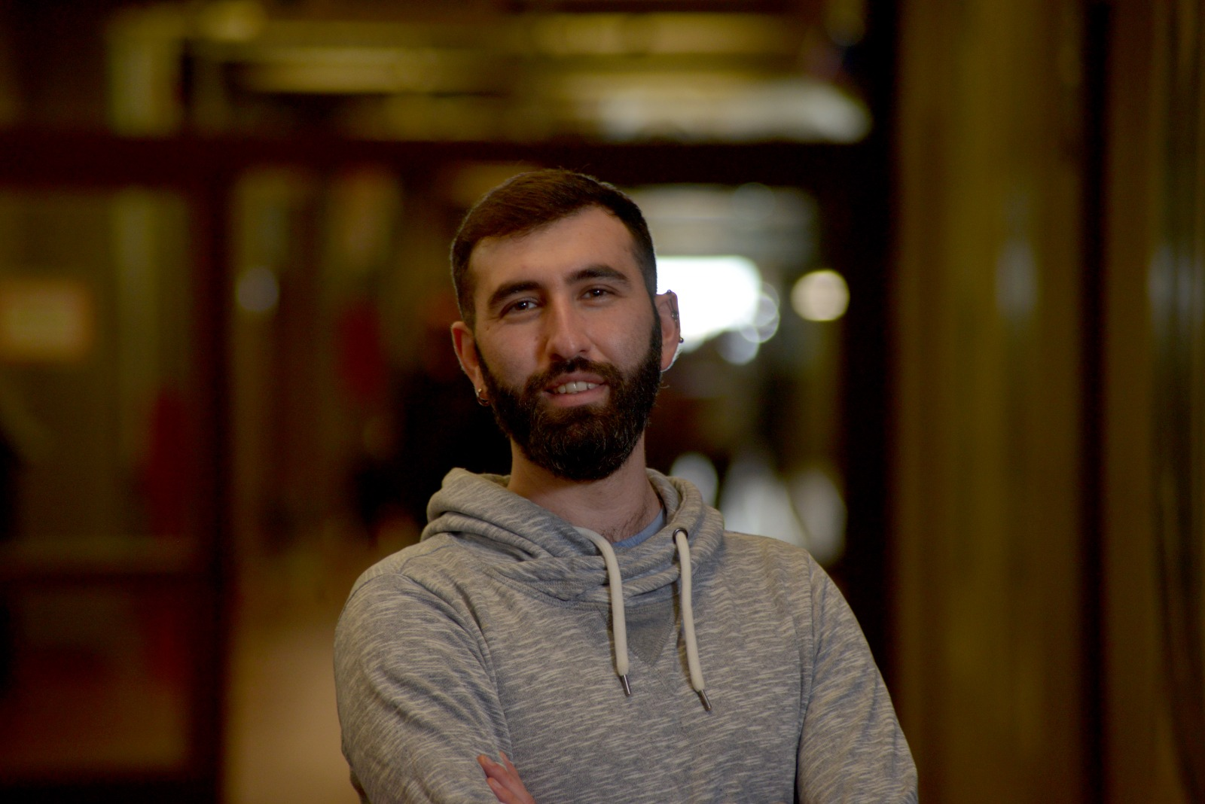
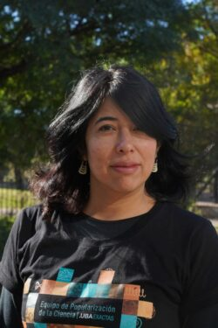
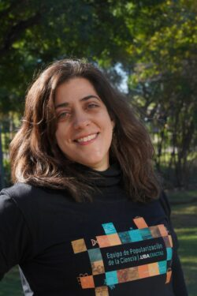
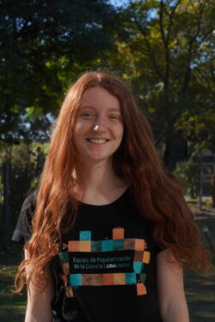
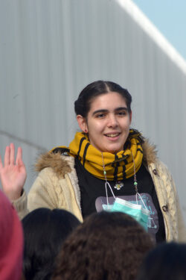
Guillermo Mattei
Santiago Sosa
Valeria Fornes
Romina Carnevale
Eliana Ferreiro
Gina Alongi
Equipo de Popularización de la Ciencia
FCEN-UBA

Slide 5
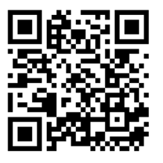
QR asistencia y visitas

Slide 6


XIX Encuentro Internacional de Profesorados de Enseñanza Superior, Media y Primaria en Ciencias Naturales, Matemática y Tecnología
Entendiendo dinámica de poblaciones
Propuesta interdisciplinaria para la enseñanza en la escuela media y superior.
G. Sebastián Pedersen (spedersen@dm.uba.ar).
Pablo Perrella (pgperrella@gmail.com).
Depto. de Matemática – FCEyN – UBA.

Slide 7
XIX Encuentro Internacional de Profesorados de Enseñanza Superior, Media y Primaria en Ciencias Naturales, Matemática y Tecnología
Notes:
En esta diapositiva y las siguientes desarrollar el Taller.

Slide 8
XIX Encuentro Internacional de Profesorados de Enseñanza Superior, Media y Primaria en Ciencias Naturales, Matemática y Tecnología
Notes:
En esta diapositiva y las siguientes desarrollar el Taller.

Slide 9
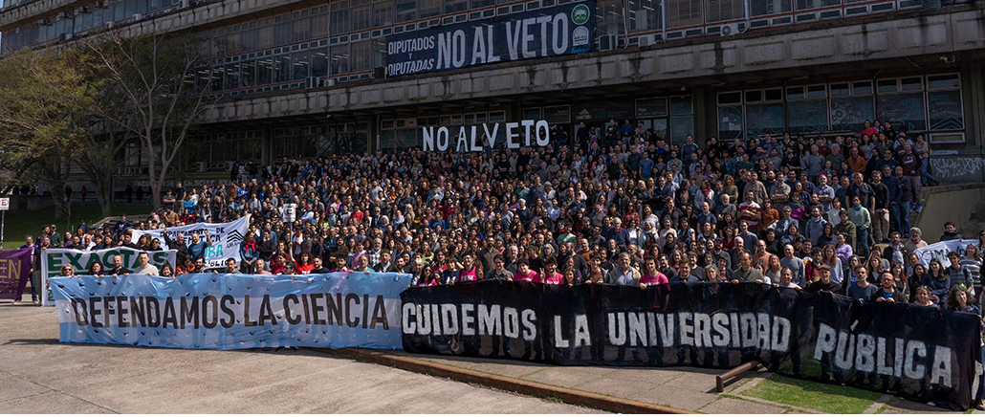

XIX Encuentro Internacional de Profesorados de Enseñanza Superior, Media y Primaria en Ciencias Naturales, Matemática y Tecnología
La FCEN-UBA al igual que todas las unidades académicas de la UBA -y el resto de las Universidades Nacionales que también participan de la organización del Encuentro- está atravesando una reducción presupuestaria sin precedentes que condiciona el funcionamiento habitual. Es imprescindible que se ponga en funcionamiento la Ley de Financiamiento de la Educación Universitaria y Recomposición del Salario Docente y No docente, que luego de ser vetada por el gobierno actual y ratificada por el Congreso Nacional, sigue sin ser aplicada. Ante esta situación crítica, las universidades continúan manifestándose a través de marchas, clases públicas, asambleas y otras acciones.
¿Para qué se necesita presupuesto?
Para cubrir insumos necesarios para la enseñanza (reactivos, equipamiento, gestión de residuos), becas para estudiantes, material de biblioteca, mantenimiento de edificios (baños, matafuegos, ascensores, tubos de luz, etc.), pago de servicios, de salarios, y poder sostener actividades como este Encuentro del que estás participando.

Slide 10
XIX Encuentro Internacional de Profesorados de Enseñanza Superior, Media y Primaria en Ciencias Naturales, Matemática y Tecnología
¿Cómo sigue el Encuentro?
13 a 14 horas: Almuerzo.
14 a 17 horas: Presentación de pósteres.
17.30 a 19 horas: Conferencia de cierre:
Aula 1403 - Cero + Infinito
Prof. Sandra Escovedo. Universidad Federal Fluminense, Brasil
Enseñanza de las ciencias en tiempos neoconservadores y presiones sobre el trabajo docente
.

